Slide 1
IMMUNITETGA TASIR ETUVCHI MODDALAR

Slide 2
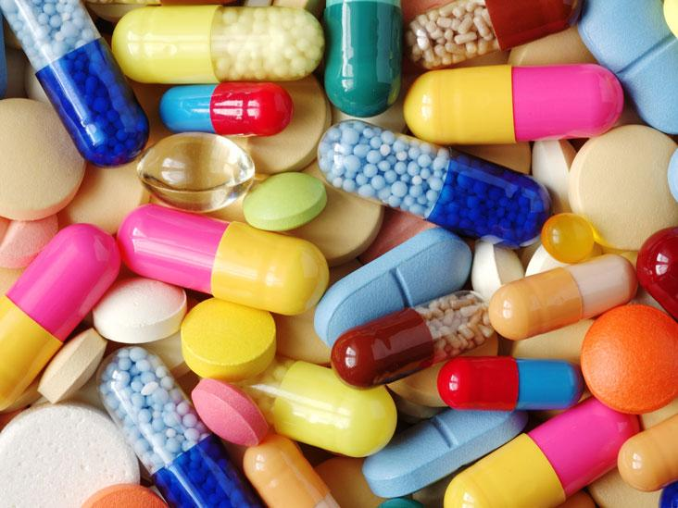
IMMUNOSTIMULATORLAR
Timodn,
timalin,
T- aktivin,
immunomodulin,
interferon,
prodigiozan,
levamizol

Slide 3

Immunostimulyatorlar bolalar va kattalar organizmining himoya
kuchlari susayib ketganda, yuqumli kasalliklarga, noxush omillarga
chidamlilik pasayganda qoilanadi. Timus moddalari - timozin, timalin,
T - aktivin o‘z nomi bilan T - limfotsitlami (timusga qaram) hajmini,
regeneratsiya jarayonlarini oshiradi. Bu moddalar radiy nurlari,
o‘smalarga qarshi ximioterapevtik moddalar bilan davolanganda hamda
surunkali yalligianishda, yiringli jarayonlarda qoilanadi.

Slide 4
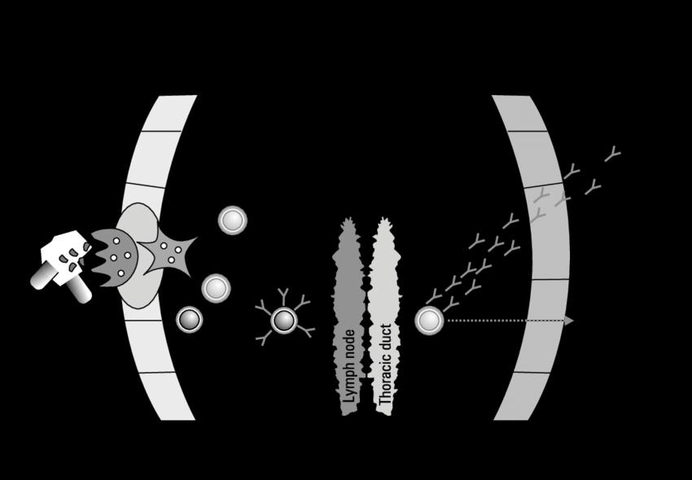

Slide 5
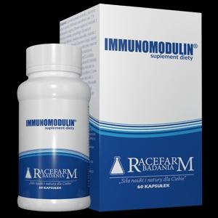
Immunomodulin timusning yuqori darajada tozalangan
peptidlaridan iborat, immun sistemani normallashtirish xususiyatiga
ega. Immunodefitsitlarda, autoimmun jarayonlarda, qonda T
limfotsitlarni, T - supressorlami, T - xelperlami, fagotsitlami tiklaydi;
o‘zining a’zolariga, to'qimalarga qaratilgan immun jarayonlarini
pasaytiradi. Immunomodulin mikroorganizmlarga (virus, bakteriya,
parazit, zambunig') qarshi immun jarayonlarining, vaksinatsiyaning
ta’sirini oshiradi, biostimullovchi, gemostimullovchi xususiyatlarga
ega. Modda bolalar va kattalarda immunodefitsitlami, virusli gepatit,
kollagenoz, yiringli-septik holatlarni, pnevmoniya, osteomielit va
boshqa kasalliklami davolashda qoilanadi, zaharsiz, noxush asoratlar
keltirmaydi, Toshkentdagi vaksina va zardoblar institutida olingan.

Slide 6
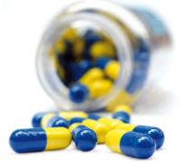
Endogen immunostimulatorlardan interferonlar katta ahamiyatga
ega. Virus bilan jarohatlangan hujayralar viruslaming ko‘payishiga
to'sqinlik qiladigan alohida oqsil hosil qilishi va uning atrof muhitga
ajralishi birinchi bor 1957-yilda aniqlangan. Bu oqsil interferon deb
atalgan. Organizmda interferon qancha ko‘p hosil boisa, uning
viruslarga qarshi himoya kuchi shunchalik oshadi. So'nggi maiumotlarga
ko'ra, interferonning viruslarga qarshi ta’siri uning immun kuchlarini
oshirishiga ham bogiiq. Interferon boshqa hujayrali mikroorganizmlarga
- traxoma, bezgak plazmodiylariga, toksoplazmoz, rikketsiyalar, hatto
onkogen viruslarga qarshi ta’sir qiladi. Immun kuchlarining oshirishi
tufayli boshqa moddalar bilan birga gepatitlarni, ba’zi qon o'smalarini
- mieloma, limfomalami davolashda qoilanadi.

Slide 7
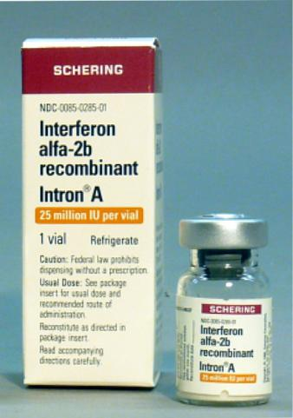
Immunostimulyatorlar sifatida pirimidin unumlaridan pentoksil,
metiluratsil qo'llanadi, moddalar nuklein kislotalar va oqsillar
makrofaglarini faolligini, lizotsim, interferon hosil bo'lishini, yangi
to'qimalar paydo bo'lishini, yaralaming bitishini tezlashtiradi.
Pirimidin unumlari tez-tez kasal bo'lib turadigan, infeksiyaga nisbatan
chidamligi pasayib ketgan bolalami davolashda keng qo'llanadi.
Immun kuchlarini oshirish uchun nukleinat natriy ham qo'llanadi,
modda regeneratsiya jarayonlarini, gemopoez, T- va B - limfotsitlaming
migratsiyasini, makrofaglar, fagotsitlar faoliyatini oshiradi.

Slide 8
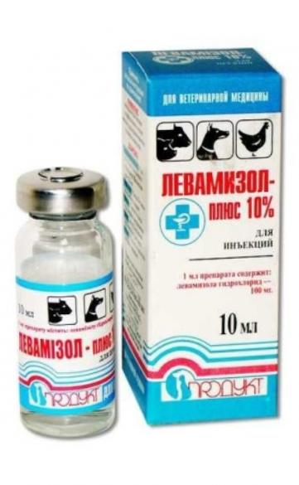
Levamizol (dekaris) - gijjalarga qarshi modda, shu bilan birga
himoya kuchlarini oshirish xususiyatiga ham ega, modda T
limfotsitlar, monotsit, makrofag va neytrofillar faolligini oshiradi.
Levamizol T - limfotsitlar faoliyatini boshqarib boradi, ya’ni hujayrali
immunitet jarayonlari pasayib ketganda ulami oshiradi, shuning
uchun bu modda birlamchi va ikkilamchi immunodefitsit holatlarda,
autoimmun kasalliklarda, surunkali va qaytalovchi infeksiyalarda,
o'smalarda qo'llanadi. Levamizol boshqa moddalar bilan birga
surunkali ikkilamchi T- va B-limfotsitlaming kamayishi, ikkilamchi
immunodefitsit bilan bog'liq surunkali va qaytalovchi infeksiyalarda,
o'smalarda qo'llanadi.

Slide 9
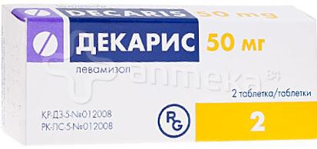
Levamizolni immunostimulyator sifatida faqat hujayrali Timmunitet kamayganda, T-limfotsitlaming miqdorini puxta aniqlab
qo'llash kerak, aks holda, levamizol himoya kuchlarini oshirish
o'rniga ulami kamaytirib yuboradi - immunodepressiv ta’sir
ko'rsatadi.
Levamizol bir marta qo'llanganda salbiy ta’sir qilmaydi, takror
qo'llanganda bosh og'rishi, bosh aylanishi, uyqusizlik, bezovtalik,
haroratning ko'tarilishi, dispeptik holatlar va agranulotsitoz yuz berishi
mumkin. Davolash davrida leykotsitlar miqdori 3000 dan kamayib
ketsa, levamizolni qo'llash to'xtatiladi.

Slide 10
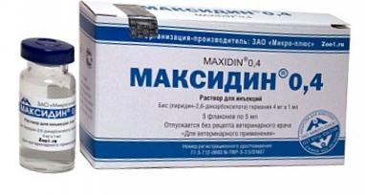
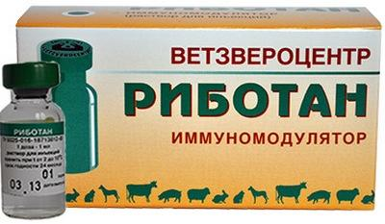
Prodigiozan, pirogenal bakteriyalarning liposaxaridlari
hisoblanadi, asosan B-limfotsitlar faolligini, antitelolar hosil bo'lishini,
organizmning yuqumli omillarga nisbatan spetsifik barrvfa nospetsifik
chidamligini oshiradi. Prodigiozan interferonni induktori hisoblanadi.
Prodigiozan ko'proq yuqumli omillami yo'qotish, yallig'lanish
ekssudatlarining so'rilishi, yaralarni bitirish uchun q^tlaqadi.

Slide 11

Ko'pincha antibiotiklar bilan birga mushaklar orasiga yuboriladi,
moddalar yuborilgandan keyin bir necha soat mobaynida harorat 37Д0-
38°S darajaga ko'tarilishi, qorinda, yurakda og'riq paydo bo'lishi
mumkin. Markaziy nerv sistemasi kasalliklarida, yurak va qon
tomirlarining o‘tkir yetishmovchiligida prodigiozanni qoilash man
etiladi. Organizmning himoya kuchlarini oshirish uchun bolalarga
vitaminli moddalar - askorbinat kislota, retinol, tokoferol, piridoksin,
riboflavin, tiaminlar ham qoilaniladi.

Slide 12
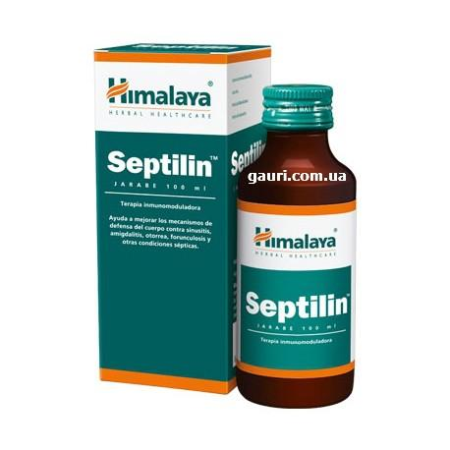
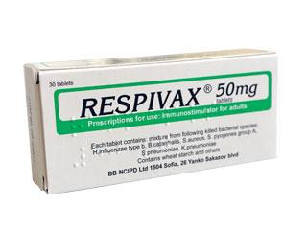
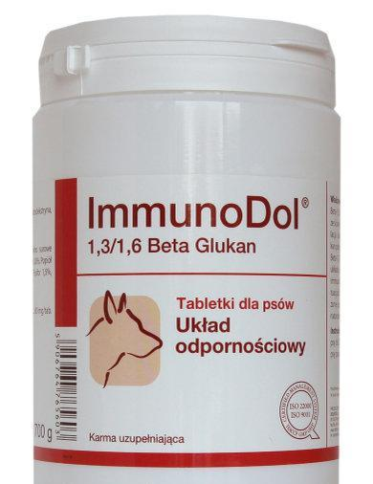

Slide 13
IMMUNODEPRESSANTLAR
Organizmni himoya kuchlarining oshishi ba’zi holatlarda salbiy
ta’sir ko'rsatadi, masalan, ko'chirib o'tkazilgan to‘qimalar, a’zolaming
ko‘chishi, antitelolar, autoimmun jarayonlar hosil boiishi mumkin. Shu
holatlarda immunitetni pasaytiradigan immunodepressantlar qoilanadi.
Glyukokortikoidlar, azatioprin va boshqa sitostatik moddalar
immunodepressiv xususiyatga ega. Glyukokortikoidlar limfotsitlar, T -
limfotsitlarning proliferatsiya bosqichini pasaytiradi, antigenni
aniqlash, tanish qobiliyatim kamaytiradi.

Slide 14
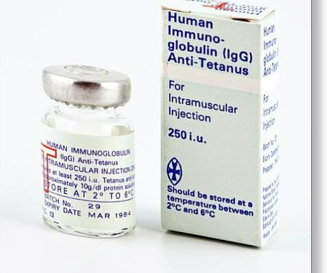
Glyukokortikoidlar lizosoma
membranalarinimustaqkamlaydi, qondagi T - limfotsitlami kamaytiradi,
immunoglobulinni hosil boiishiga to'sqinlik qiladi. Sitostatik
immunodepressantlar dezoksiribonuklein kislota, ribonuklein kislota
va oqsillaming hosil boiishini susaytiradi. Immunodepressantlar
antitelo hosil boiishini to‘xtata oladi, sust o‘tadigan allergiya,
granulomalar bilan davom etadigan yalligianish, shuningdek, ko'chirib
o‘tkazilgan a’zo va to'qimalaming ko‘chish jarayonlarini susaytiradi

Slide 15
Azatioprin-imuran kimyoviy tuzilishidan merkaptopuringa yaqin.
Sitostatik hamda immunodepressiv xususiyati bor. Sitostatik ta’siri
kamroq, immunodepressiv xususiyati merkaptopuringa nisbatan ustunroq.
Yuqori miqdorda miya ko‘miginmg faoliyatini pasaytiradi, leykopeniya
paydo qiladi. Azatioprin asosan a’zolar, to'qimalar ko'chirib o'tkazilganda,
to'qimalar bir-biriga mos kelmaganda qo'llanadi, ba’zi autoimmun
kasalliklarda - nospetsifik revmatoid poliartritlarda, yarali kolit, qizil
volchankani davolashda ham qo'llanadi, davomli qo'Ilanilganda ta’siri
sezilarli bo'ladi. Azatioprinning nojo'ya ta’sirlari: ko'ngil aynaydi, bemor
qayt qiladi, ishtaha pasayadi, toksik gepatit hosil bo'lishi mumkin.

Slide 16
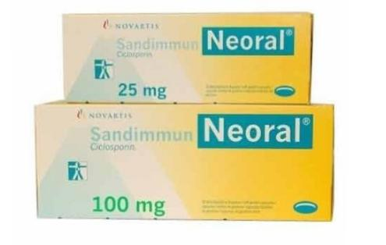
Sandimmun-siklosporin yuqori darajada immunodepressiv xususiyatga ega, modda tanlab limfotsitlar faoliyatini o'zgartiradi, limfokininlaming ajralishini va ulaming o'ziga xos retseptorlar bilan bogianishini, Thujayralarni asosan T-xelperlarni hosil bo'lishini kamaytiradi.
Transplantatlarni ko'chishini oldini oladi, a’zolar va to'qimalar ko'chirilganda qo'llanadi. Noxush asoratlar: jigar, me’da-ichak, buyraklar faoliyatini izdan chiqishi, milklarni qalinlashishi, Trombotsitopeniya, organizmda suyuqliklaming ushlanishi.

Slide 17
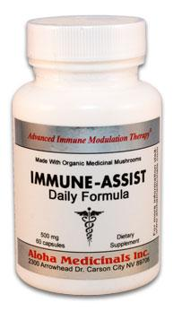
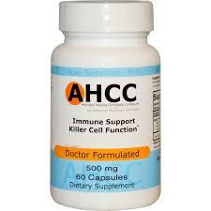
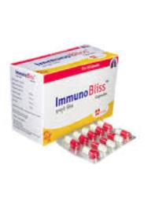
Limfotsitlarga qarshi zardoblar - ALS ham immunodepressiv
xususiyatga ega, asosan transplantatsion imimmitetning oldini olish va
davolash uchun qoilanadi. Shu yo‘sinda antilimfolin-KR va batriden
moddalar transplantatsion immunitetda qoilanadi.

Slide 18

E'tiboringiz uchun raxmat

